Slide 1
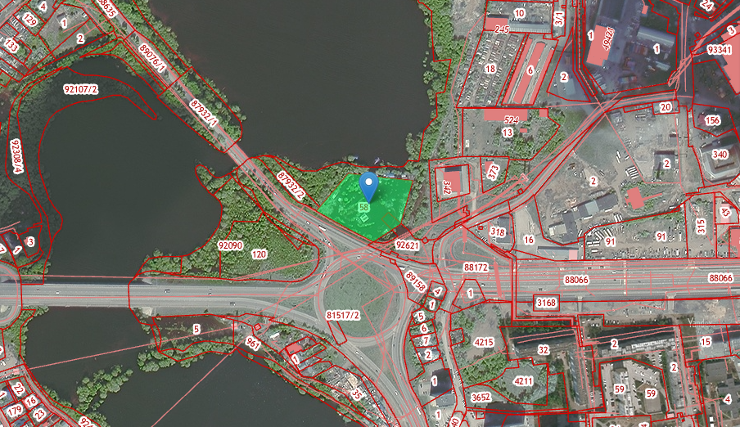
Земельный участок по адресу: г. Пермь, Дзержинский район, на пересечении ул.Красина - ул.Трамвайной - ул.Интернациональной, на берегу р.Мулянка
Кадастровый номер земельного участка - 59:01:5510001:58;
Площадь земельных участков – 10000 кв.м.
Форма собственности – не разграничена;
Градостроительный регламент – Зона рекреационно-ландшафтных территорий (Р-2);
Виды разрешенного использования – организация досуга населения: прокат лодочных средств, квадрациклов, снегоходов и т.п. с обеспечением соответствующей инфраструктуры;

